Slide 1

KHOA HỌC
ÔN TẬP : ĐỘNG VẬT VÀ THỰC VẬT

Slide 2
ÔN BÀI CŨ
1 . Hổ sinh sản vào mùa nào?
2 . Khi nào hổ con có thể sống độc lập?
3 . Hươu thường đẻ mấy con 1 lứa?

Slide 3

Điền từ vào chỗ chấm cho phù hợp
SINH DỤC
NHỊ
SINH SẢN
NHỤY
Hoa là cơ quan…………….. Của thực vật có hoa.
Cơ quan................đực gọi là…………… cơ quan sinh dục cái gọi là…………… .

Slide 4

Điền từ nhị và nhụy thích hợp vào ô trống
NHỤY
NHỊ

Slide 5
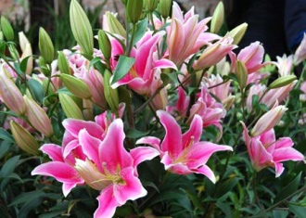
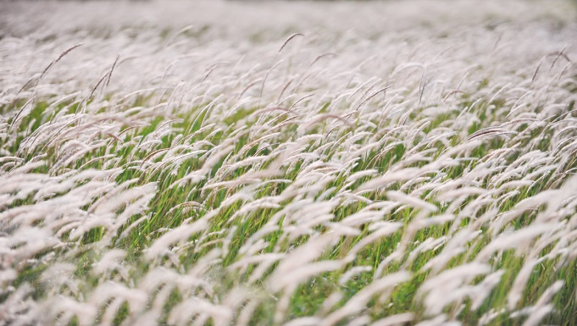
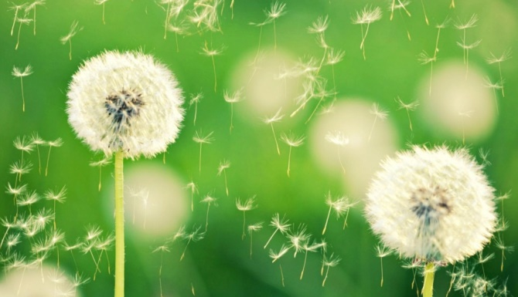

Nhìn và cho biết các loài hoa sau đây thụ phấn nhờ:
1
2
CÔN TRÙNG
GIÓ
Hoa huệ
Bông lau
3
4
Bồ công anh
Hoa hồng

Slide 6
Điền từ ngữ vào chỗ chấm thích hợp:
THỤ TINH
CƠ THỂ MỚI
TINH TRÙNG
ĐỰC VÀ CÁI
Đa số các loài đều chia thành hai giống:………………...
Con đực có cơ quan sinh dục đực tạo ra……………….. . Con cái có cơ quan sinh dục cái tạo ra……………….. .
Hiện tượng tinh trùng kết hợp với trứng gọi là sự ……………… . Hợp tử phân chia nhiều lần và phát triển thành ..…………….., mang những đặc tính của bố và mẹ.
TRỨNG

Slide 7
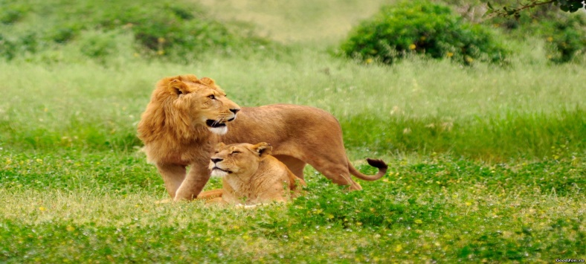
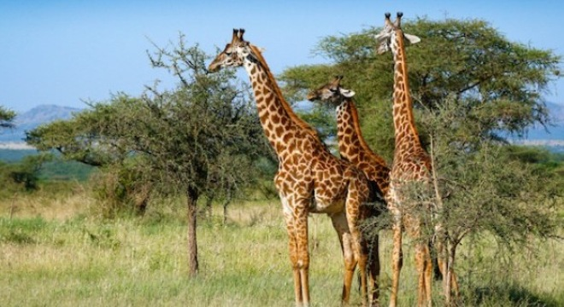
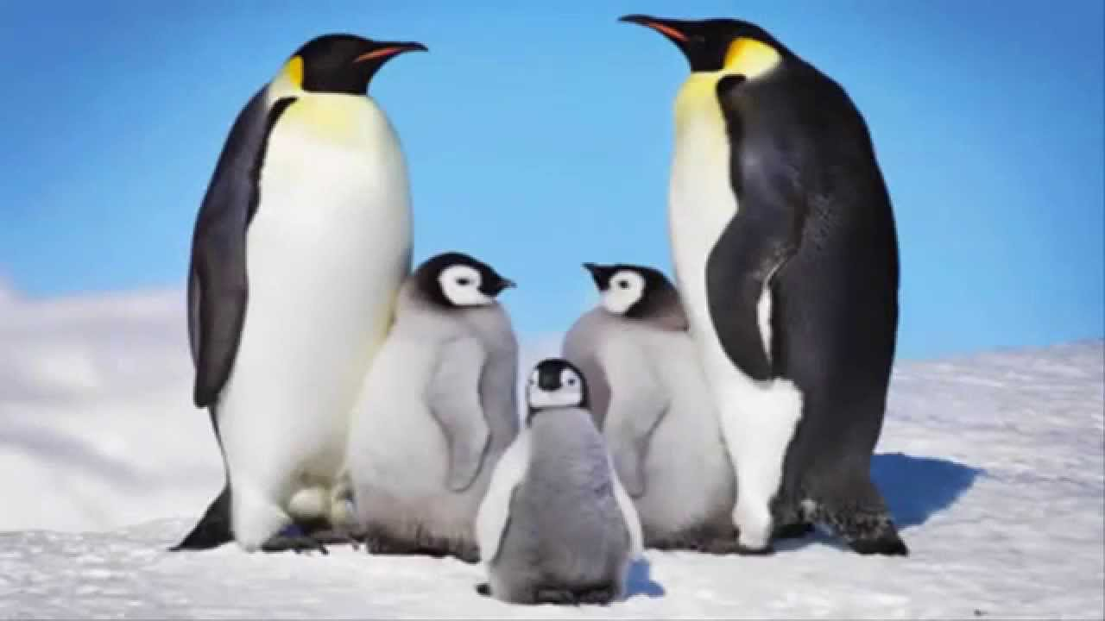
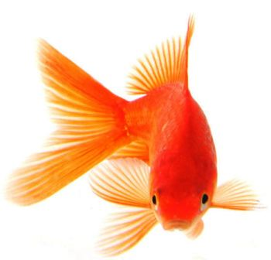
Loài nào đẻ trứng, loài nào đẻ con?
1
2
SƯ TỬ
HƯƠU CAO CỔ
ĐẺ CON
ĐẺ CON
3
4
CHIM CÁNH CỤT
ĐẺ TRỨNG
ĐẺ TRỨNG
CÁ VÀNG

Slide 8
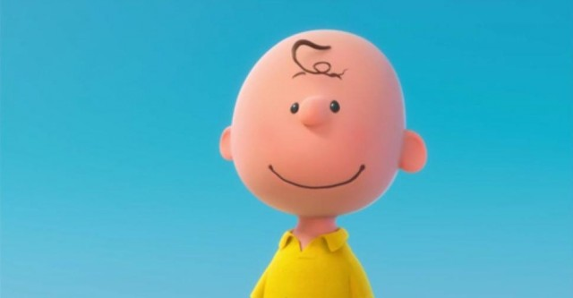
TRÒ CHƠI
TRUY TÌM KHO BÁU
mình đã đánh rơi 5 đồng vàng rồi. các bạn giúp mình tìm lại chúng nhé! Với mỗi câu trả lời đúng các bạn sẽ tìm lại một đồng vàng.

Slide 9
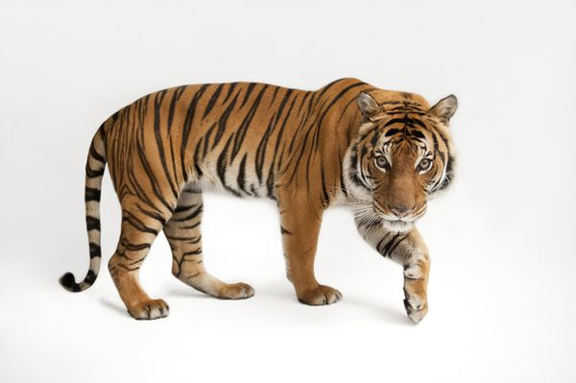
ta đang giữ đồng vàng, trả lời đúng ta trả lại cho.
tẠi sao hổ mẹ phải ấp ủ và bảo vệ hổ con khi chúng mới sinh ra ?
vì khi mớii sinh ra thì hổ con rất yếu ớt.

Slide 10

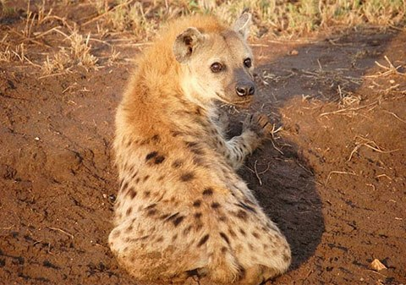
1
ta đang giữ đồng vàng, trả lời đúng ta trả lại cho.
Điền vào chỗ chấm từ ngữ thích hợp :
- Động vật có lông mao thường đẻ …………
- Động vật có lông vũ thường đẻ …………… .
CON
TRỨNG

Slide 11
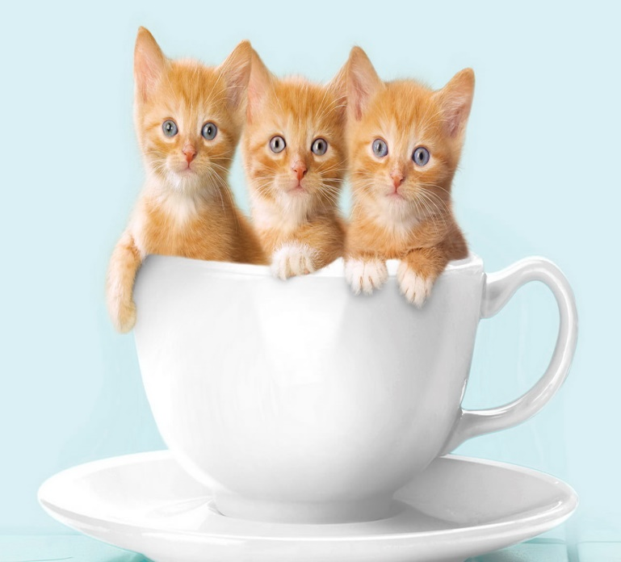
2
chúng tôi đang giữ đồng vàng, trả lời đúng chúng tôi trả lại cho.
ta thường nghe thấy tiếng ếch kêu khi nào ?
- ta thường nghe tiếng ếch kêu đầu mùa hạ, ngay sau những cơn mưa, vào ban đêm.

Slide 12
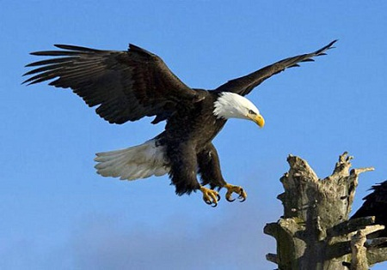
3
ta đang giữ đồng vàng, trả lời đúng ta trả lại cho.
cây con có thể mọc lên từ đâu ?
cây con có thể mọc lên từ hạt, từ thân, từ rễ hoặc từ lá.

Slide 13
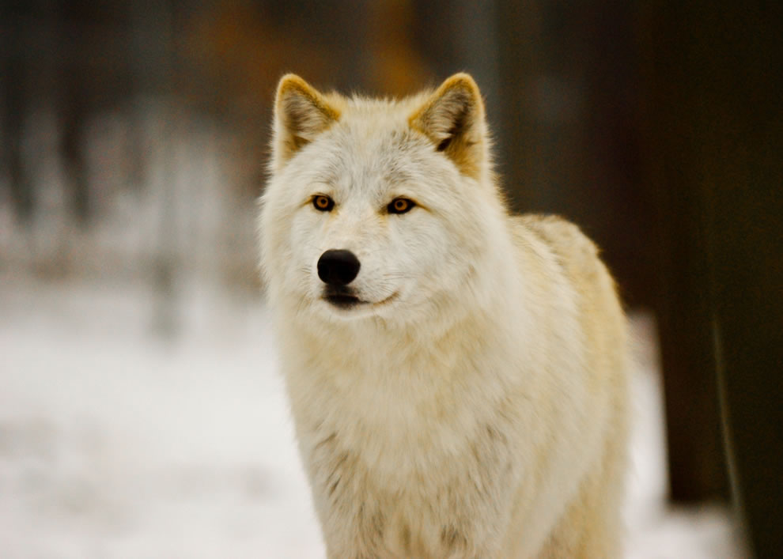
4
tôi đang giữ đồng vàng, trả lời đúng tôi trả lại cho.
Một bông hoa lưỡng tính gồm có :
bao phấn – chỉ nhị - đầu nhụy - vòi nhụy – bầu nhụy - noãn .

Slide 14


CẢM ƠN CÁC BẠN
$

